Slide 1
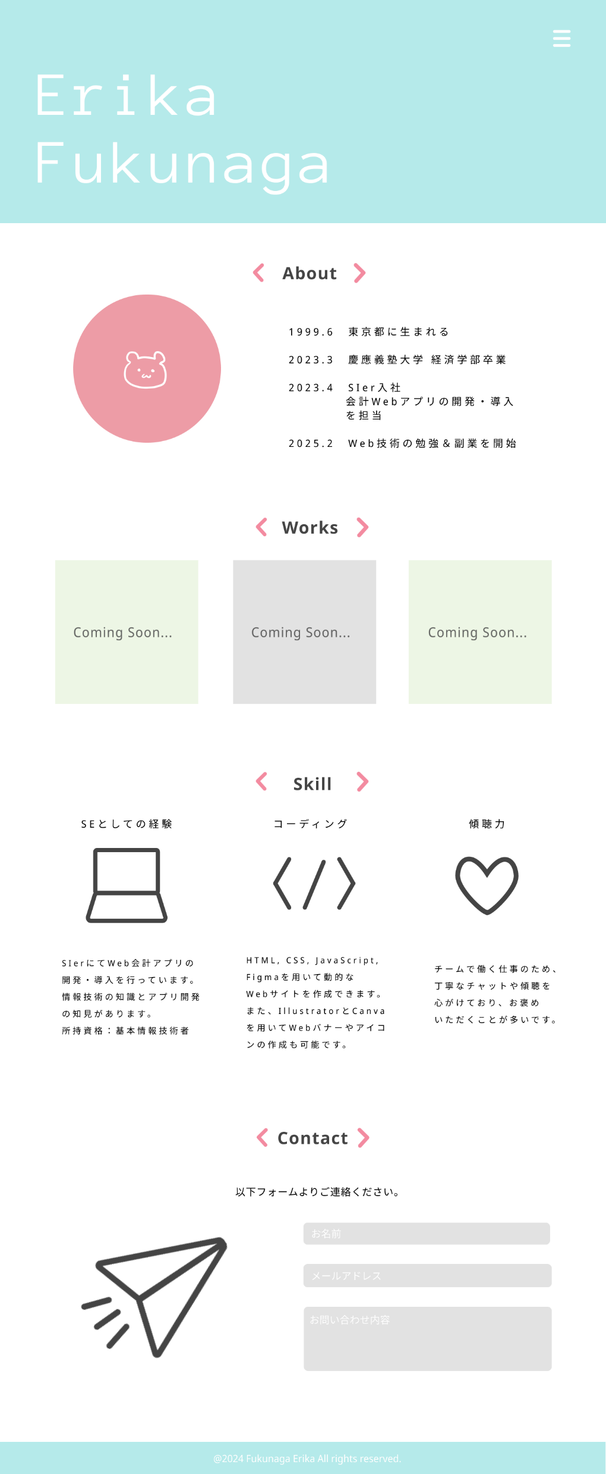
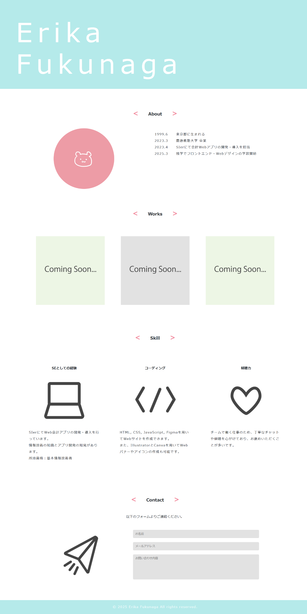
デザインカンプ(Figma)
作成したWebページ
▼制作物詳細
OS : Windows
開発環境 : VScode
言語 : HTML/CSS
制作時間 : 約10時間
URL
URL(Github)

